Slide 1










Tuần 19
Chủ đề: Bảo quản đồ dùng cá nhân và gia đình

Slide 2










Khởi động

Slide 3



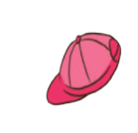
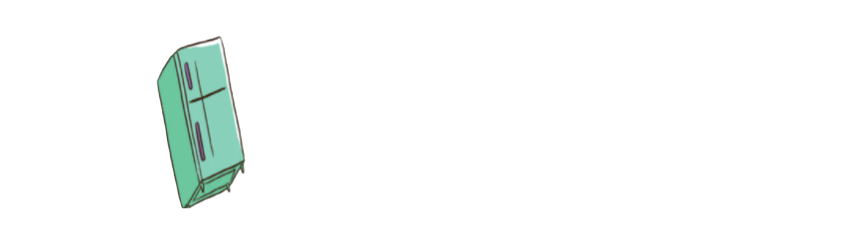


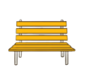




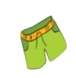







Trò chơi Thi tìm đồ dùng cá nhân

Slide 4



Bài 8: Bảo quản đồ dùng cá nhân
( Tiết 1)

Slide 5
Khám phá

Slide 6
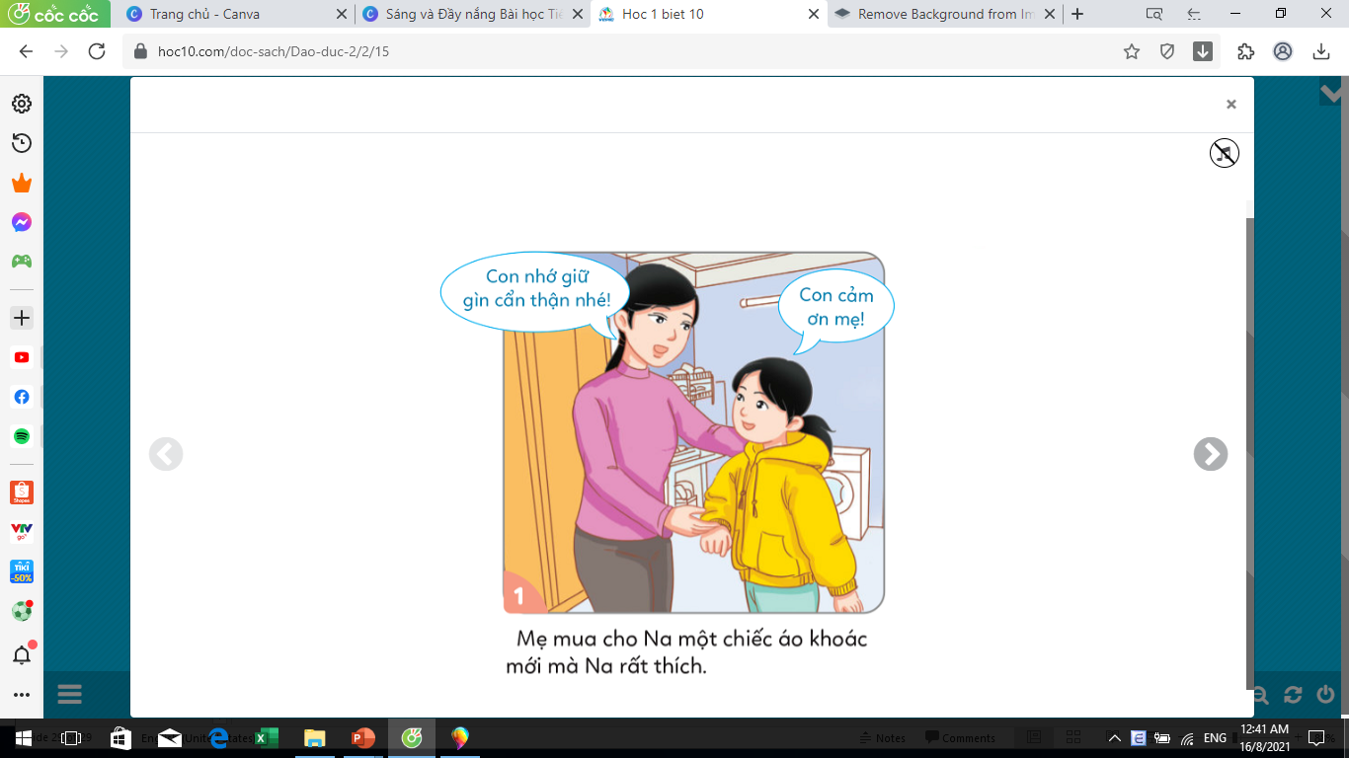
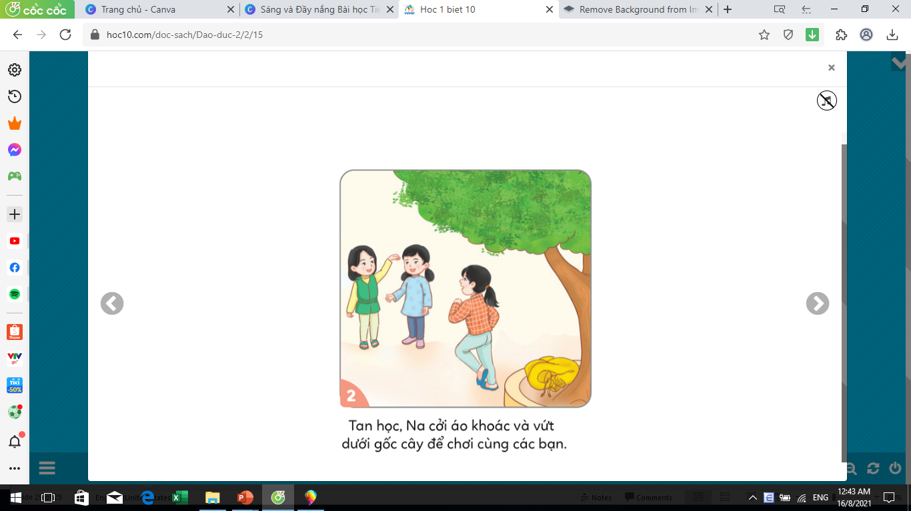
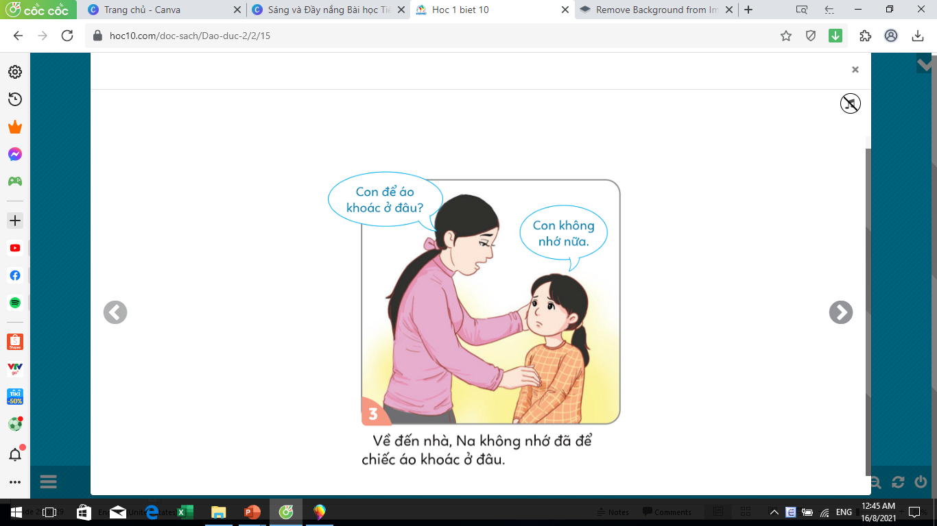
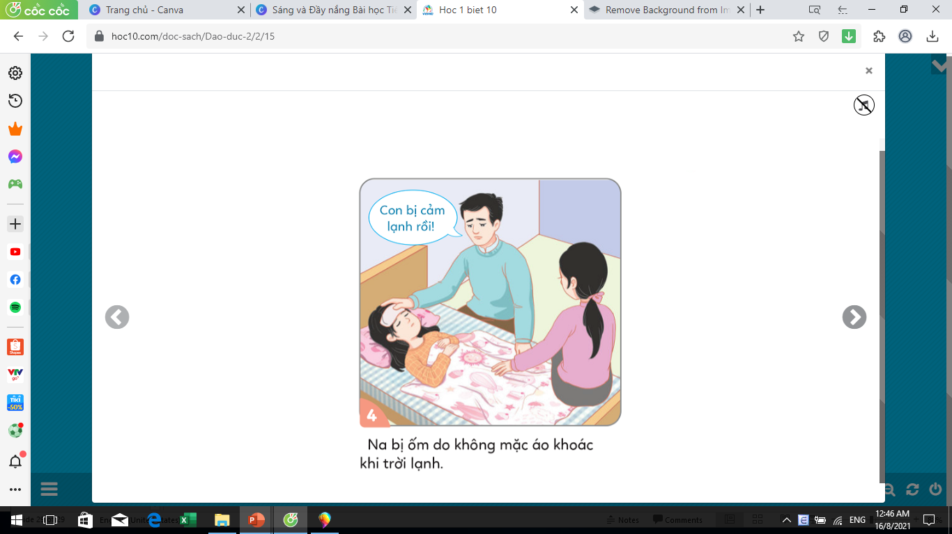
1. Kể chuyện theo tranh và trả lời câu hỏi
Chiếc áo khoác

Slide 7




Câu hỏi
a) Bạn Na đã làm gì với chiếc áo khoác của mình?
b) Việc làm đó đã dẫn đến hậu quả gì?
c) Em rút ra được điều gì về việc giữ gìn, bảo quản đồ dùng cá nhân?
Kể chuyện | Trả lời | Thảo luận nhóm
Đúng nội dung, sinh động, hấp dẫn? | Rõ ràng, hợp lý? | Tập trung, sôi nổi, tự tin?

Slide 8
1. Kể chuyện theo tranh và trả lời câu hỏi
Chiếc áo khoác

Slide 9


Slide 10
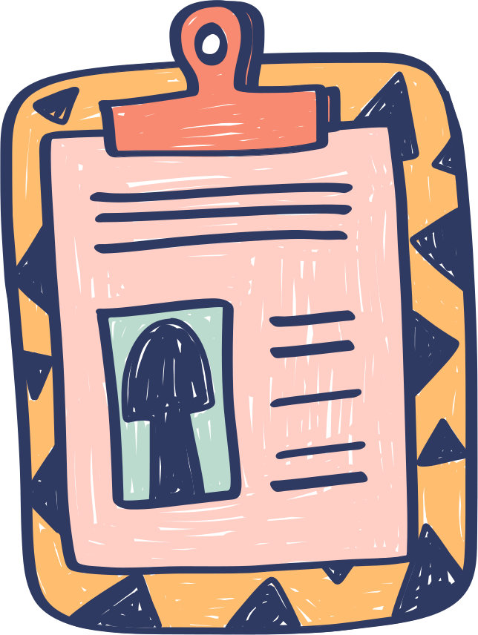
Câu hỏi
a) Bạn Na đã làm gì với chiếc áo khoác của mình?
b) Việc làm đó đã dẫn đến hậu quả gì?
c) Em rút ra được điều gì về việc giữ gìn, bảo quản đồ dùng cá nhân?

Slide 11


Bạn Na đã làm gì với chiếc áo khoác của mình?
Bạn Na đã vứt chiếc áo vào gốc cây.

Slide 12

Việc làm đó đã dẫn đến hậu quả gì?
Việc làm đó khiến Na bị ốm

Slide 13

Em rút ra được điều gì về việc giữ gìn, bảo quản đồ dùng cá nhân?

Slide 14
Theo em, bạn Na sẽ cảm thấy như thế nào trước sự việc đã xảy ra? Vì sao?

Slide 15
Na sẽ thấy rất buồn vì mải chơi và không cẩn thận nên đã làm mất chiếc áo khoác mẹ mới mua cho mà bạn rất thích.

Slide 16
Nếu em là bố (mẹ) của bạn Na, em sẽ cảm thấy như thế nào trước câu trả lời và việc làm của Na? Vì sao?

Slide 17
Bố mẹ Na sẽ thấy rất buồn và lo lắng vì bạn bị ốm, bố mẹ mất thêm tiền của, thời gian bởi việc này.

Slide 18
Đã bao giờ em để quên áo giống như bạn Na trong câu chuyện trên chưa? Sự việc diễn ra như thế nào? Chuyện gì đã xảy ra sau đó?

Slide 19













Cần phải biết giữ gìn, bảo quản đồ dùng cá nhân cẩn thận, không để tuỳ tiện mọi nơi, mọi chỗ,...

Slide 20
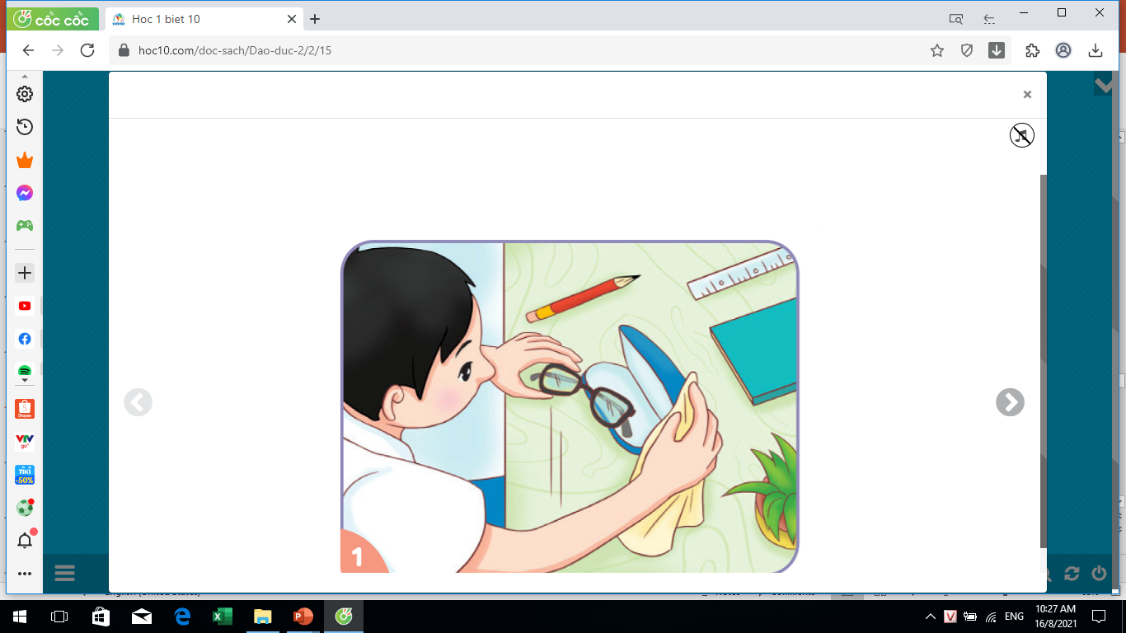
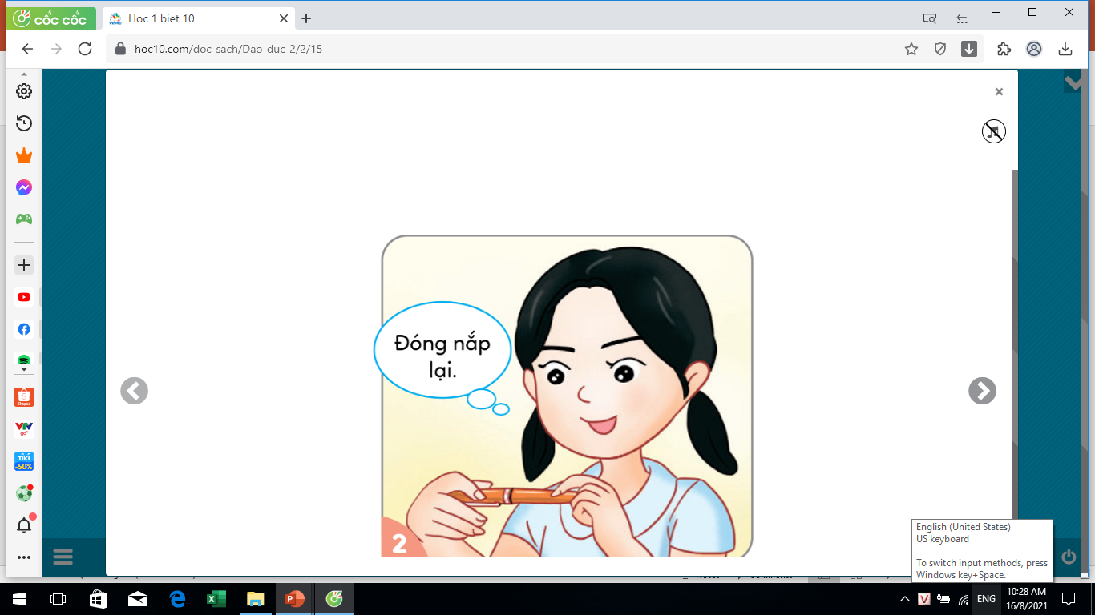
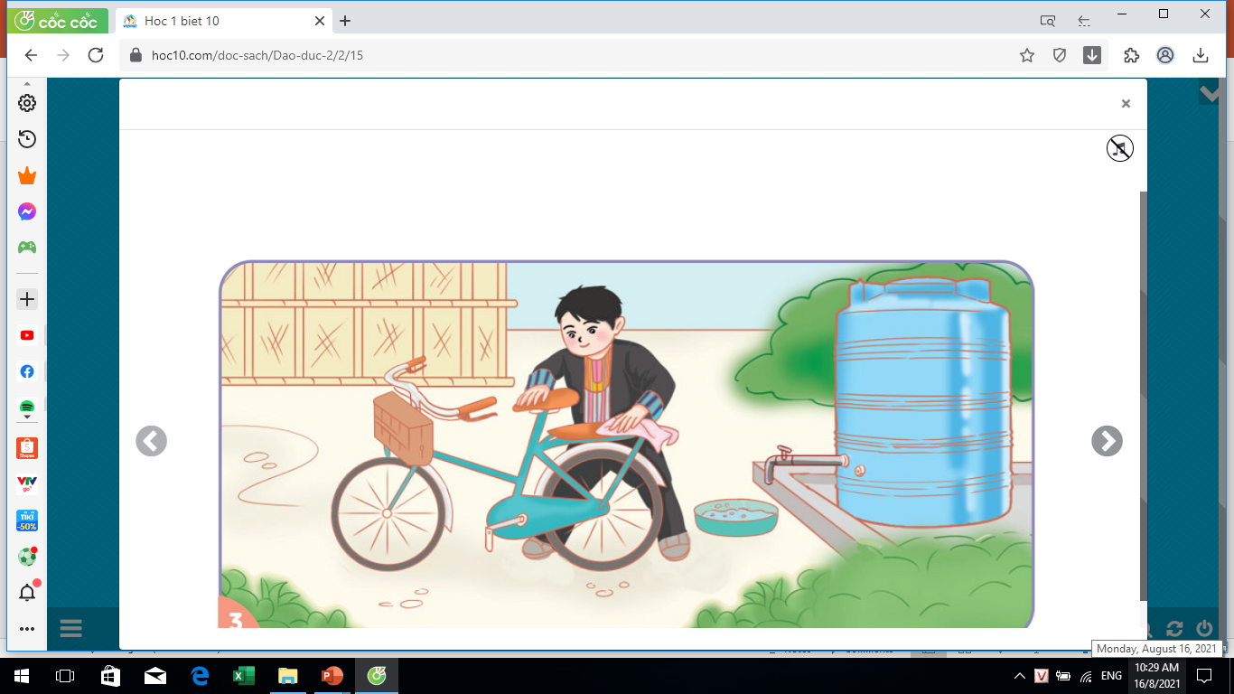
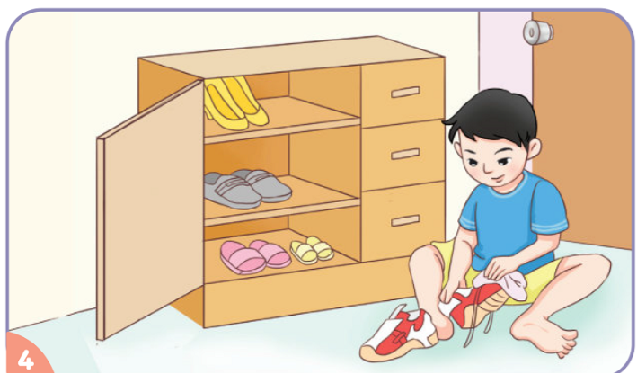
2. Tìm hiểu một số việc cần làm để bảo quản đồ dùng cá nhân

Slide 21
3. Trao đổi về sự cần thiết phải bảo quản đồ dùng cá nhân
Việc bảo quản đồ dùng cá nhân mang đến lợi ích gì?
b) Việc không bảo quản đồ dùng cá nhân dẫn đến điều gì?

Slide 22


Thảo luận
Phiếu thảo luận 1
Việc giữ gìn, bảo quản đồ dùng cá nhân đã nêu ở hoạt động khám phá 2 mang đến những lợi ích gì?
Nêu lợi ích chung của việc giữ gìn, bảo quản đồ dùng cá nhân?
Phiếu thảo luận 2
Việc không giữ gìn, bảo quản đồ dùng cá nhân mang đến những tác hại gì?
Nêu tác hại chung của việc không giữ gìn, bảo quản đồ dùng cá nhân?
Trình bày | Trả lời | Thảo luận nhóm
Tự tin? | Rõ ràng, hợp lý? | Tập trung, sôi nổi,

Slide 23
Việc bảo quản đồ dùng cá nhân sẽ giúp cho các đồ dùng luôn sạch sẽ, bền đẹp. Ngoài ra, nó còn tiết kiệm tiền, công sức của bố mẹ, người thân. Đồng thời, giúp chúng ta rèn luyện tính ngăn nắp, gọn gàng và ý thức trách nhiệm trong việc bảo quản và sử dụng đồ dùng cá nhân.

Slide 24









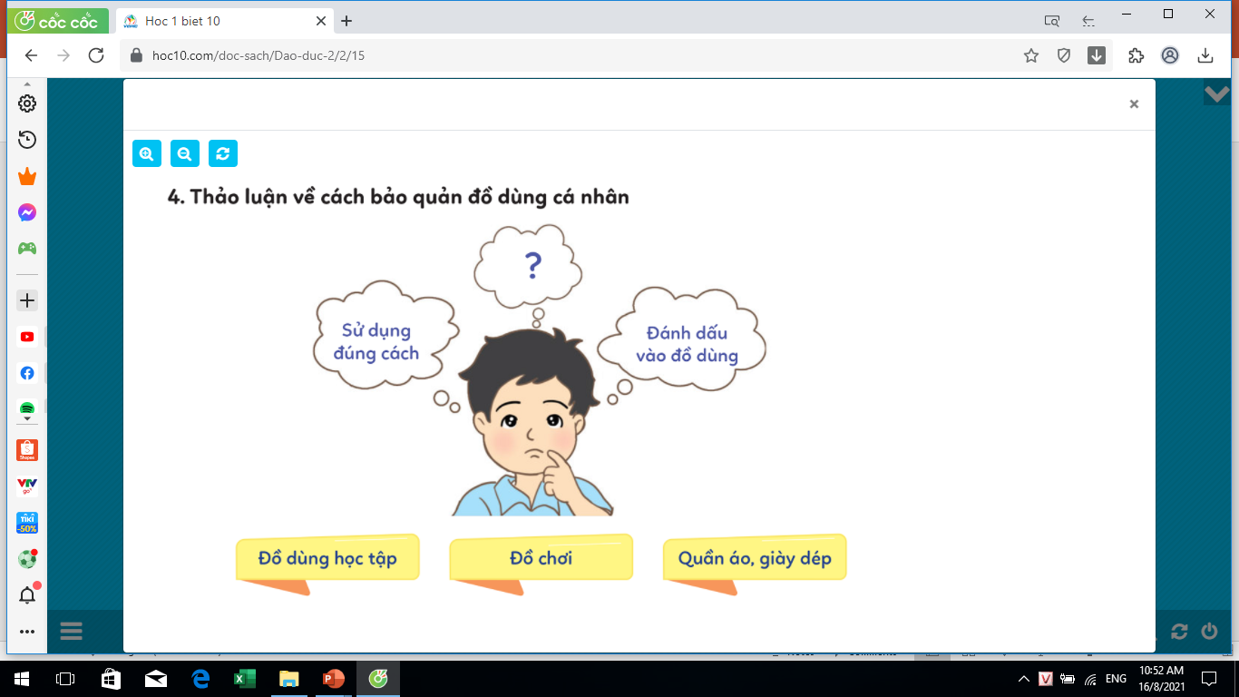



4. Thảo luận về cách bảo quản đồ dùng cá nhân
Sơ đồ tư duy | Trình bày | Thảo luận nhóm
Đẹp mắt, hợp lý? | Rõ ràng, hấp dẫn? | Tập trung, sôi nổi,

Slide 25


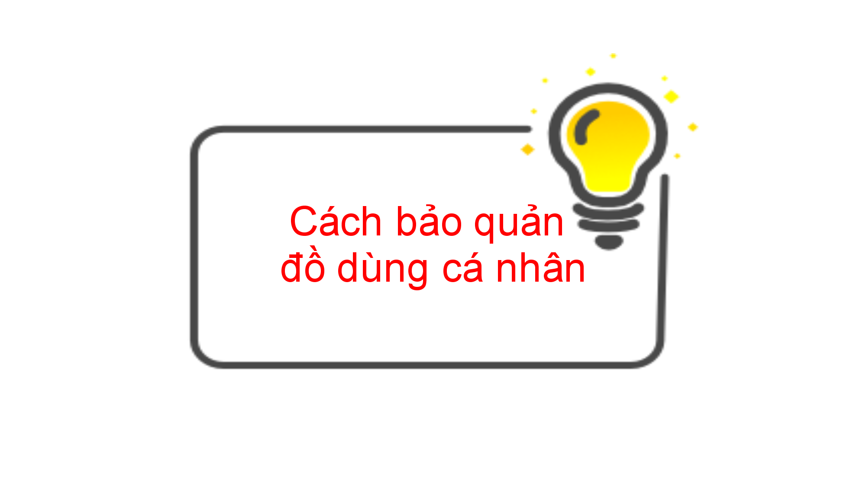



Slide 26



RUNG CHUÔNG VÀNG

Slide 27
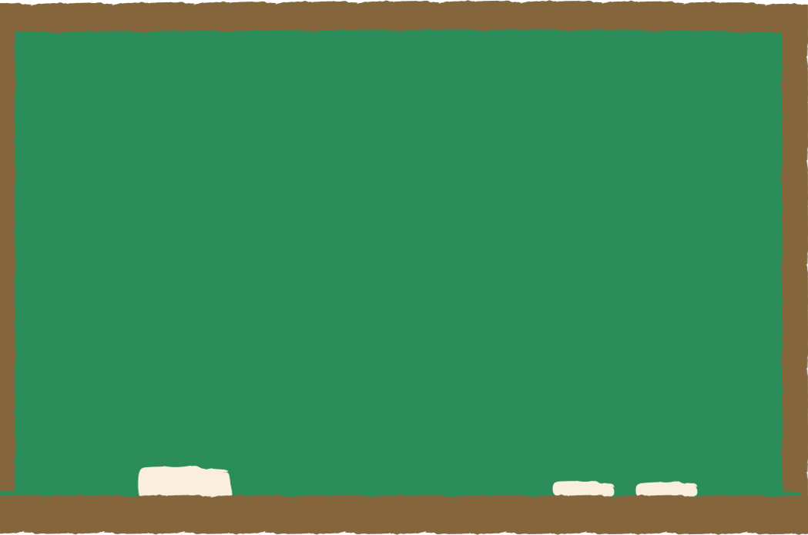



LUẬT CHƠI
* Mỗi học sinh chuẩn bị các thẻ đáp án
* Sau khi nêu câu hỏi, học sinh có 10 giây để suy nghĩ.
* Hết thời gian, học sinh giơ thẻ đáp án.
* Mỗi câu trả lời đúng được cộng 1 sao.

Slide 28




Rung chuông vàng
Đồ vật nào sau đây là đồ dùng cá nhân?
Caâu 1
Cái giường
A
Hết giờ
b
Điều hòa
9
8
10
2
7
6
5
1
3
4
0
c
Quạt trần
d
Cái mũ

Slide 29
Rung chuông vàng
Việc nào sau đây cần làm để bảo quản đồ dùng
cá nhân?
Caâu 2
Ấn ngòi bút thật mạnh khi viết
Hết giờ
A
b
Vẽ lung tung vào sách
6
1
4
2
3
9
0
10
8
5
7
c
Cất bút vào hộp khi không dùng đến
d
Vứt đồ chơi bừa bãi

Slide 30
Rung chuông vàng
Theo em, việc bảo quản đồ chơi cẩn thận
sẽ mang lại lợi ích gì?
Caâu 3
Bạn bè luôn yêu quý
A
10
8
3
9
2
7
4
6
0
1
5
b
Giúp đồ chơi luôn mới và bền đẹp
Hết giờ
c
Được bố mẹ mua cho đồ chơi mới
Cả B, C đều đúng
d

Slide 31
Rung chuông vàng
Điều gì sẽ xảy ra nếu em không cất đồ dùng cá nhân
vào đúng vị trí?
Caâu 4
Rất dễ dàng khi tìm đồ dùng
Hết giờ
A
Tăng cường sức khỏe cho bản thân
b
6
1
4
2
3
9
0
10
8
5
7
c
Gây mất thời gian khi tìm kiếm
d
Tạo tâm lý thoải mái

Slide 32
Rung chuông vàng
Theo em, cách bảo quản đồ dùng cá nhân nào
sau đây là đúng?
Caâu 5
A
Sử dụng đồ dùng cá nhân đúng cách
Hết giờ
b
Vệ sinh sạch sẽ đồ dùng
1
2
6
3
4
0
8
10
9
5
7
c
Đánh dấu vào đồ dùng để tránh thất lạc
d
Cả 3 đáp án trên

Slide 33


Xin trân trọng cảm ơn!
Kính chào quý thầy cô

